Slide 1
Интернет - портфолио
воспитателя первой квалификационной категории Дамаевой Алисы Шариповны участницы районного конкурса «Воспитатель года-2022»

Slide 2
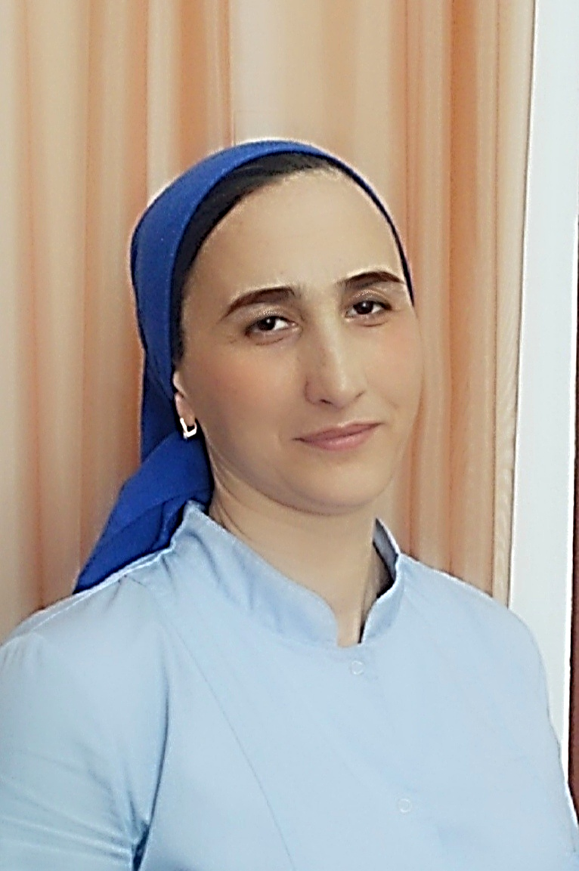
Визитная карточка воспитателя
Дата рождения 11 августа 1981 года. В 1998г. Окончила Грозненское педагогическое училище 1991г., по специальности преподавание в начальных классах. Имею среднее специальное образование. Занимаю должность воспитателя МБДОУ «Детский сад № 4 «Беркат» г.Гудермес Гудермесского муниципального района с 2016 года.
Педагогический стаж работы 13 лет. Общий трудовой стаж 13 лет. В данной должности 13 лет. В данном учреждении с 2016 года

Slide 3
Имею 1 квалификационную категорию.
Прошла курсы повышения квалификации по программе «Педагогическая деятельность в рамках реализации ФГОС дошкольного образования 72 часов с 15.10.2018г.по 30.10.2018г».
Использую мультимедийные презентации, простую деятельность, создание творческих работ, экологических и т. д.
Нелегко воспитателем быть:
Малышей надо крепко любить,
Быть заботливой, нежной, как мать,
Целый день все о них хлопотать.
В детском саду я работаю 13 лет. Не устаю удивляться и восхищаться своими воспитанниками. Кажется маленькие, а умнее нас, взрослых. Для меня общение с детьми — каждый раз, как сдача экзамена. Маленькие мыслители, почемучки, исследователи, они проверяют на прочность и одновременно любят бескорыстной любовью, в которой можно полностью раствориться.
«Воспитание — дело трудное, и улучшение его условий — одна из священных обязанностей каждого человека, ибо нет ничего более важного, как образование самого себя и своих ближних».

Slide 5
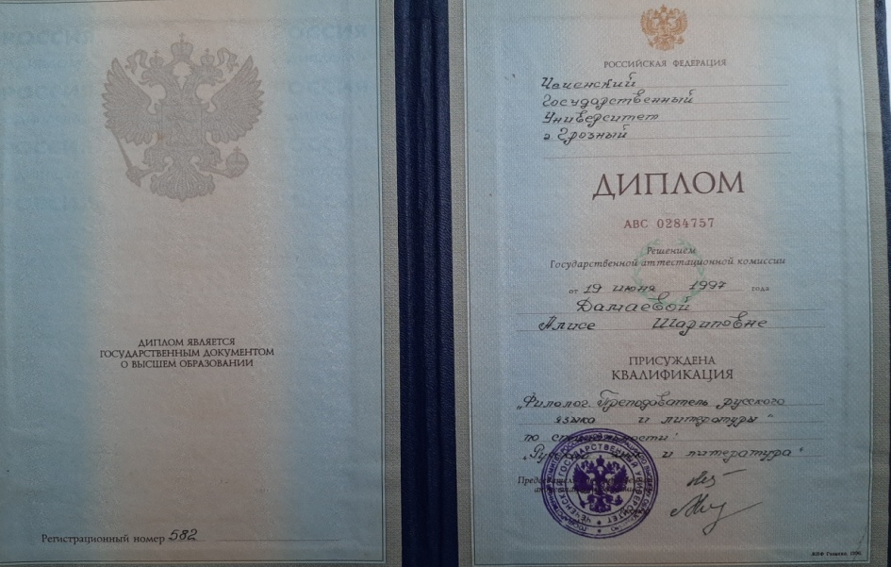

Slide 6
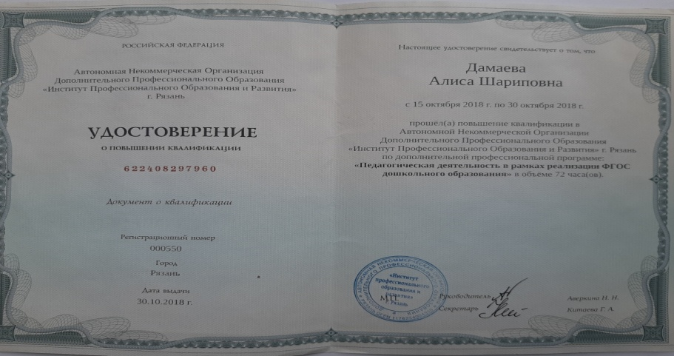

Slide 7
За что я люблю свою профессию?
За то, что я могу проживать многократно детство, доигрывать в недоигранные игры. Я ощущаю себя очень нужной кому-то. Ведь плохого воспитателя дети мамой не назовут. Как мне приятно обнять малыша, прижать к себе, погладить его по головке. Как приятно встретиться с этим ребенком через несколько лет и вспомнить смешные случаи. Ведь ни дня без про-исшествий, приключений в детском саду не бывает, иначе, что-то не то.
Почему я выбрала профессию Педагога?
От того, как пройдет детство, кто будет вести ребенка за руку в детские годы, что вложат в его разум и сердце — от этого будет зависеть, каким человеком станет сегодняшний малыш. В. Сухомлинский
«Моё жизненное кредо»
Если можешь сделать доброе дело сегодня, сделай его, ни откладывая на завтра.

Slide 8
«Мои педагогические заповеди»
• С улыбкой встречаю детей и принимаю их такими, какими они есть.
• Отдавать ежедневно детям, все, что знаешь и умеешь сам, развивай их способности, выбирая самые прогрессивные методы обучения.
• Любить воспитанника, доверенного тебе родителями, всей душой, сердцем и разумом.
• Стараться видеть в каждом своем воспитаннике полноправную, уникальную личность, достойную признания и движения.
• Стараться видеть успехи детей и радоваться каждому из них.
• Дорожить детским садом как своим родным домом.
«Мой девиз по работе»
«Всем кому дороги дети
Быть за судьбу их в ответе»
«Моя педагогическая философия»
• «Умей услышать, увидеть, понять и поверить в возможности ребенка!»
• «Нет не способных детей, есть педагоги, неспособные раскрыть возможности ребенка»

Slide 9
Личные качества
• Умение общаться с детьми,
• Любовь к детям,
• Терпимость,
• Внимательность,
• Наблюдательность,
• Доброжелательность,
• Уважать родителей, считаться с их мнением.

Slide 10
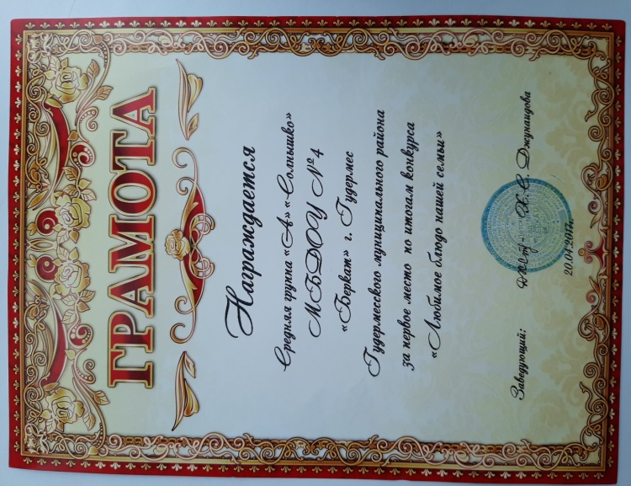

Slide 11
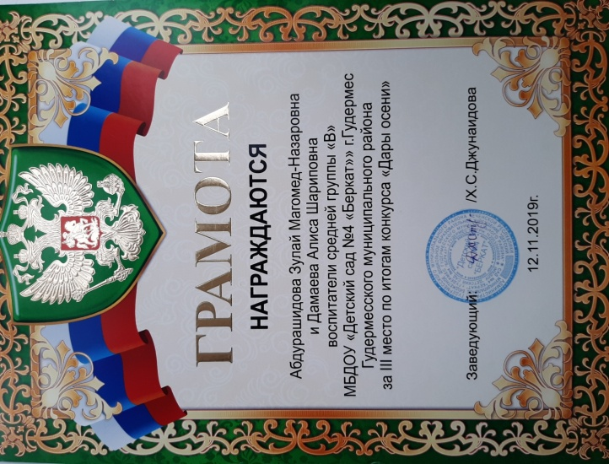

Slide 12
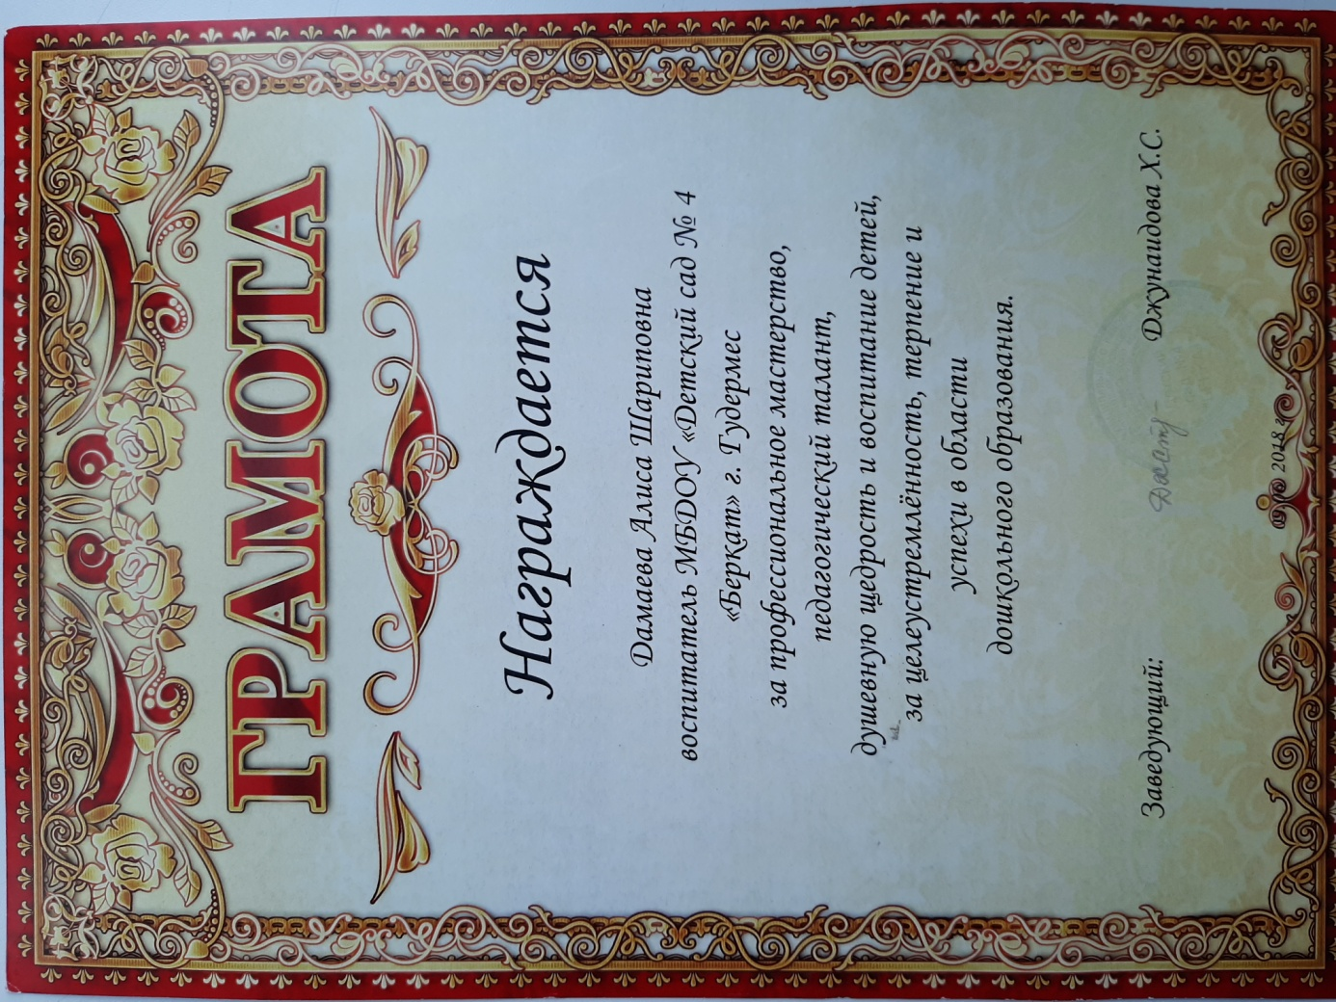

Slide 13
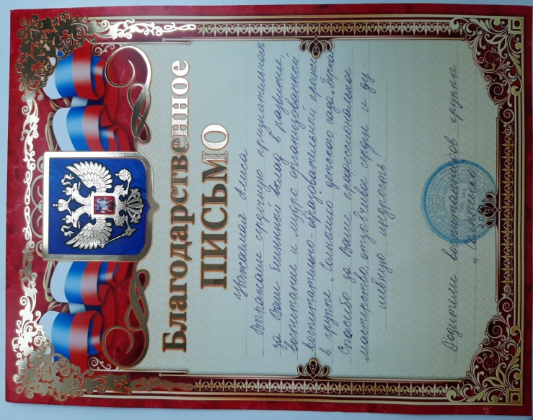

Slide 14
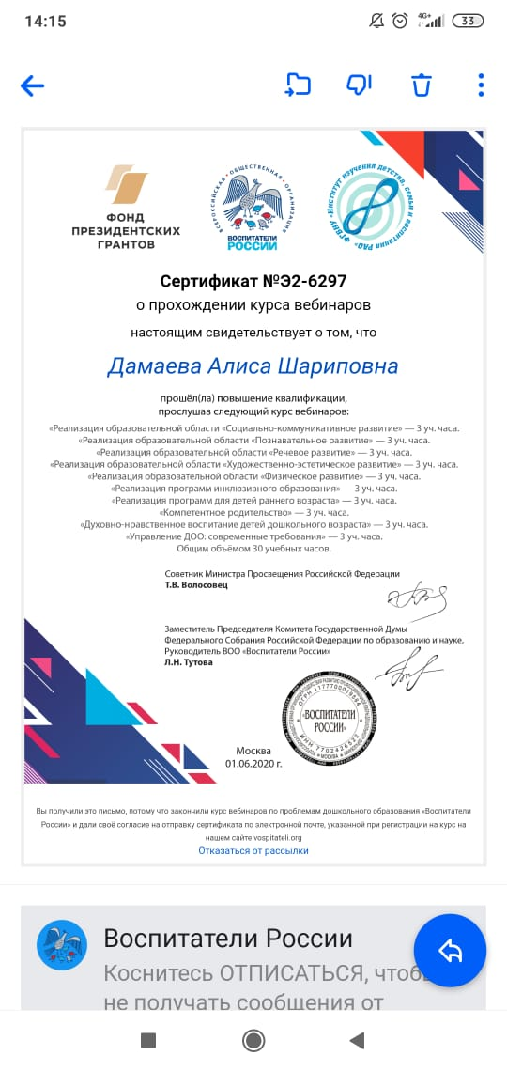

Slide 15
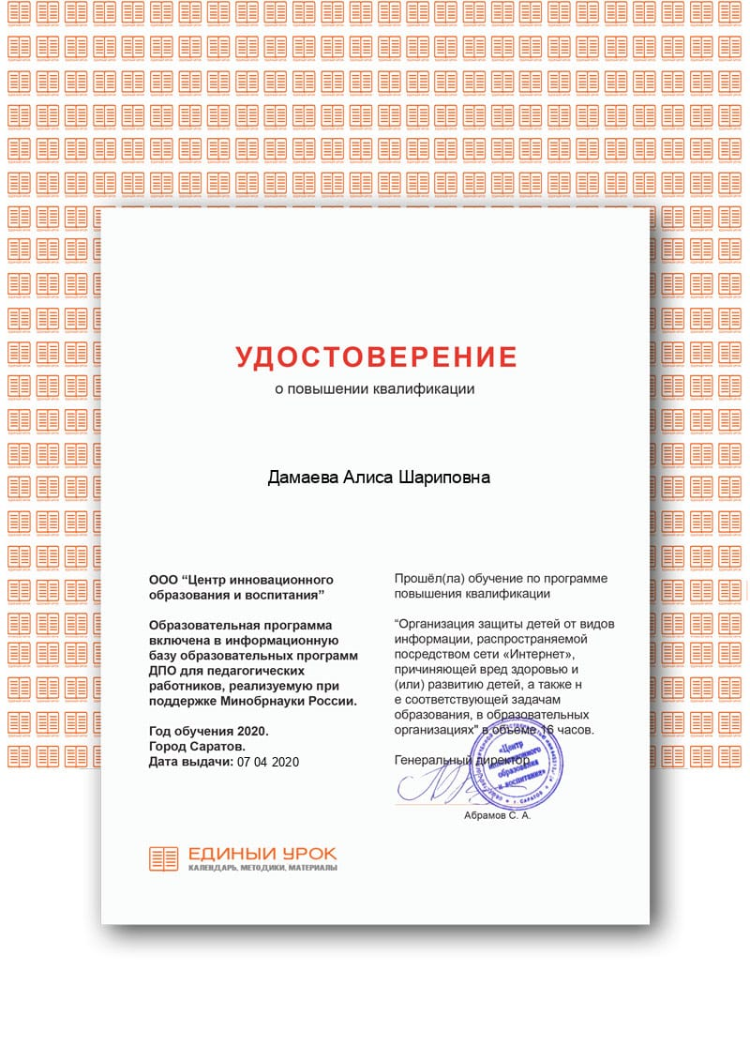

Slide 16
Доклад по теме: «Движение – это жизнь».
Двигательная активность детей проявляется в разных формах: физкультурные и музыкальные занятия, прогулки, подвижные игры, физкультурные досуги и праздники, физминутки.
Сегодня мы остановимся на разных видах гимнастик, которые мы используем в работе с нашими детьми. Мы очень надеемся, что всё, то, чему вы сегодня научитесь, будете применять в своей работе.
2. Артикуляционная гимнастика, делаем после прогулки, перед занятием по развитию речи. Если делать регулярно, то звук поставить потом легче.
3. Физминутки. Чем выше двигательная активность ребёнка, тем интенсивнее развивается его речь; формирование движения происходит при участии речи.
Проводим ежедневно в качестве физкультминутки на занятиях.
1,2,3,4,5 – все умеем мы считать
Отдыхать умеем тоже – Головою 2 кивка
Руки за спину положим, выше И в ладоши 3 хлопка.
Голову поднимем, На 4 – руки шире
И легко – легко подышим 5 – руками помахать,
1 – согнуться, разогнуться, 6 – за стол тихонько сесть

Slide 17
4. Пальчиковая гимнастика. Проводим ежедневно, как физминутки на лепке, рисовании, после прогулки.
5. Дыхательная гимнастика. Играет огромную роль в закаливании и оздоровлении детей. Мы проводим дыхательную гимнастику в процессе утренней гимнастики, на физкультурных занятиях, занятиях по развитию речи.
Для того, чтобы ребёнок научился правильно и красиво говорить, необходимо научить его речевому дыханию. Под речевым дыханием понимают способность человека в процессе разговора производить короткий, глубокий вдох и рационально расходовать выдох, добирая воздух на определённых речевых отрезках. (При вдохе не поднимаем плечи вверх, а надуваем живот; при выдохе живот убирается).

Slide 18
6. Гимнастика после сна. Проводиться ежедневно.
Трудно переоценить роль дневного сна в развитии ребёнка.
Отдых в середине дня ему необходим. Но как помочь проснуться? Не нужно забывать об улыбке. Первое, что должен видеть ребёнок после сна – улыбающееся доброе лицо взрослого человека, будь то мама или воспитатель детского сада. Начинается гимнастика после сна с упражнений в постели, затем упражнения, стоя возле кровати, ходьба по массажным коврикам и упражнения на ковре.
Цель гимнастики после сна – поднять настроение и мышечный тонус детей.

Slide 19
Занятие по речевому развитию
«Весна»
Воспитатель:А.Ш.Дамаева

Slide 20
Цель: - развитие мелкой моторики с использованием пальчиковой гимнастики, ручного труда;
-развитие пластичности и выразительности движений пальцев рук, умения выполнять движения в нужном темпе и ритме;
-дать понятие о временах года.
Задачи:
Обогащать сенсорный опыт детей, совершенствовать восприятие детьми и предметов окружающего мира путем активного использования разных органов чувств и тактильных ощущений;
Развивать общую и мелкую моторику рук;
Воспитывать дружеское отношение, взаимовыручку между детьми.
Материал: подносы в них (крупа, фасоль, горох, гречка) солнышко панно, картинка радуги, ромашка, белая бумага, конвертики в них (солнышко радуга ромашка), клей.

Slide 21
Ход занятия:
Здравствуйте дети! Сегодня мы проведем с вами очень занимательное и замечательное занятие. Подставляйте свои ладошки. Я каждому положу в ладошку «Доброе утро», а вы в ответ называйте мне свои имена. Теперь давайте почувствуем это доброе утро в наших руках, сожмите руки в кулаки, потрите пальчиками ладонь. Почувствовали, как нагрелись наши ручки, это и есть наше доброе утро. Давайте выпустим «Доброе утро» в зал к гостям и улыбнемся. Ребята мы все подарили друг другу частичку добра. Стали теплыми наши ладошки, такими же теплыми как и солнышко.
А когда начинает солнышко греть теплее?
С неба смотрит солнце, миллионы лет, Льет на землю солнце, и тепло и свет,
Но посветит солнце, и уходит прочь,
А живое сердце греет день и ночь,
Значит сердце лучше солнца самого
Никакие тучи не затмят его. (включается ролик)

Slide 22
Раздается плачь за дверью…
Воспитатель: -Кто же это ребята?
-Это солнышко!
Воспитатель: - Ну что с тобою солнышко не так?
Солнышко: - Я всю зиму только и делал что светил природе и людям, а теперь я хочу согреть всех своими лучами, но я их потерял, и я хочу, чтобы вы помогли мне.
Воспитатель: - Посмотрите ребята какое же наше солнышко (круглое, желтое, теплое). –А что ему не хватает? (лучей)
Ребята, а что это такое? (это солнечные лучики)
Давайте поможем нашему солнышко вернуть к себе лучики. (ответы детей)
Теплые лучики, с солнца прилетели,
К нам вот на ладошки отдохнуть присели
Каждый пальчик мы покрутим
Поздороваемся со всеми
Никого не обойдем.
Здравствуй Большак
Здравствуй Васька- указка,
Мишка- середка,
Гришка- сиротка,
Да крошка- Тимошка.

Slide 23
Лучики поздоровались и к солнцу полетели (вешаем лучики на солнце).
Воспитатель: - Вот тебе солнышко и твои лучики.
(Алима рассказывает стих)
Солнышко: - Спасибо Вам ребята, я так долго искал их и теперь ни за что не расстанусь с ними.
Воспитатель: Давайте проводим наше солнышко стихотворением:
Это чудо жить под солнцем,
Человеку, зверю, птице,
Солнце всем своим питомцам
Отдается по частице.
Солнце – это свет в оконце
И в раскрытой настежь дверце
Невозможно жить без солнца
Точно так же, как без сердца!!!
- Ребята вот мы проводили солнышко с его лучиками.
А куда уходит солнышко?
А что появляется на небе после дождя при ярком солнце?
Правильно на небе появляется радуга молодцы!

Slide 24
-А вы знаете какой бывает радуга? (разноцветной, дугообразной, и красивой)
-А какие цвета радуги вы знаете? (красный, оранжевый, желтый, зеленый, голубой, синий, фиолетовый)
-Какой цвет ваш самый любимый?
-А давайте попробуем собрать радугу из мозаики. (Да)
(дети под музыку собирают радугу)
А кто не будь знает стишок про радугу? (Абдул-Рашид, Марьям)
-Молодцы и радугу собрали мы!
Ну что продолжим?
-Смотрите что же это у нас в подносах? (фасоль, горох, крупа)
Правильно! Как нам известно весна эта пора, когда все кругом цветет, значит, что еще бывает весной? (появляются цветочки).
Ребята, а кто мне отгадает загадку.
«Стоит в поле кудряшка –
Белая рубашка,
Сердечко золотое —
Что это такое?» (Ромашка.) Верно, молодцы!

Slide 25
-А вам нравится ромашка? Какая она? Кто может рассказать стишок про ромашку? (Байсангур)
-Я предлагаю вам ребята изобразить ромашку на каждом из этих подносов. Сначала я покажу вам, потом мы разделимся на три команды и попытаемся
изобразить ромашку. Молодцы и ромашку мы сделали.
На лугу у той дорожки,
Что ведет к нам прямо в дом.
Рос цветок на длинной ножке,
С бело-желтеньким глазком,
Мы цветок сорвать хотели
Поднесли к нему ладонь
А пчела с цветка взлетела
И жужжит жужжит не тронь!!!
Молодцы ребята! Мы узнали с вами что весной солнышко не только светит, но и что делает оно (греет) правильно.
На небе появляется радуга, какие цвета радуги мы знаем? (дети перечисляют цвета радуги)
И распускаются (цветочки). А мы какой цветочек сегодня изобразили? (ромашку)
А теперь я предлагаю вам ребята всю эту картину изобразить на листочках.

Slide 26
Предварительная работа: перед вами лежит уже готовый материал для нашей с вами картины (это солнышко, радуга и ромашка), клей и белая бумага на бумаге у нас уже есть что травка она тоже весной зеленеет.
С начала я покажу вам как нужно все это сделать и клеить потом мы все вместе сделаем эту работу хорошо.
Утром солнышко встает выше выше
Ночью солнышко зайдет ниже ниже
Хорошо хорошо солнышку живется
И нам вместе солнышком весело живется
Какие красивые картинки у нас получились ребята, какие вы молодцы.
Рефлексия:
Вам понравилось? Если вам понравилось пожалуйста поднимите солнышко если не понравилось тучку. Я очень рада что вам понравилось! Спасибо еще раз за ваше поведение и за ваше трудолюбие молодцы ребята!!

Slide 27
Пальчиковые игры малышам.
(консультация для родителей)
Пальчиковые игры – развлечения для детей, не требующие финансовых затрат, а самое главное – приносят детям много радости, являются полезными для их речевого и интеллектуального развития. Эффективность и польза таких игр объясняется с научной точки зрения. Ручки малыша и его речь имеют тесную взаимосвязь. Она объясняется тем, что в головном мозге центры, отвечающие за движения пальцев, рук и за речь, находятся в непосредственной близости. Таким образом, занимаясь развитием тонкой моторики (стимулируя движения пальцев и рук), можно воздействовать на мозговые зоны, отвечающие за речь. Именно поэтому дети, с которыми практиковали такие игры, можно сказать с рождения, быстрее начинают говорить и четче мыслят.
Многие родители сталкиваются с проблемой, когда ребенок все понимает, но сказать не может. Это объясняется следующим образом. Правое полушарие мозга отвечает за создание образов предметов, различных явлений и т. д., а левое полушарие отвечает за воспроизведение слова, обозначающего данный объект. Чтобы мыслительный и речевой процессы происходили быстрее, необходимо тренировать совместную работу обоих полушарий мозга. Добиться этого поможет развитие мелкой моторики, инструментом которой и являются пальчиковые игры.

Slide 28
Интересно, что игры, направленные на развитие пальцев рук и кисти, появились еще в древности, причем в разных странах. Так в Китае практиковались занятия с шарами из дерева и металла, в Японии реквизитом для подобных игр служили грецкие орехи. А в России на протяжении многих веков люди сложили для детей множество потешек, сопровождающих двигательные игры для маленьких пальчиков и рук, одна из таких, всем известная с детства, «Сорока-сорока». Пальчиковые игры дают возможность родителям и воспитателям играть с малышами, радовать их и, вместе с тем развивать творческие способности. Благодаря таким играм ребёнок получает разнообразные сенсорные впечатления, у него развивается внимательность и способность сосредотачиваться. Такие упражнения формируют добрые взаимоотношения между детьми, а также между взрослым и ребёнком. Персонажи наших пальчиковых игр разнообразны, нравятся малышам, дети с удовольствием повторяют за взрослыми тексты и движения. Одни пальчиковые забавы готовят малыша к счёту, в других ребёнок должен действовать, используя обе руки, что помогает лучше осознать понятия выше и ниже, сверху и снизу, право и лево.

Slide 29
Игры, в которых малыш ловит или гладит руку взрослого или другого ребёнка, хлопает его по руке или загибает пальцы партнёра, важны для формирования чувства уверенности у ребёнка. Некоторые игры, в которых пальчики называются по очереди или действуют поочерёдно, напоминают маленькие сказочки и выполнить их самостоятельно могут дети 4-5 лет, а более маленьким должны помогать взрослые. Произносить тексты пальчиковых игр взрослый должен максимально выразительно: то повышая, то понижая голос, делая паузы, подчёркивая отдельные слова, а движения выполнять синхронно с текстом или в паузах. Малышам трудно проговаривать текст, им достаточно выполнять движения вместе с взрослым или с его помощью. Для некоторых игр можно надевать на пальчики бумажные или вязаные колпачки или рисовать на подушечках пальцев глазки и ротик. Пальчиковые игры побуждают малышей к творчеству и в том случае, когда ребёнок придумывает к текстам свои, пусть даже не очень удачные движения, его следует хвалить и, если возможно, показать свои творческие достижения, например, папе или бабушке.
Наибольшее внимание ребёнка привлекают пальчиковые игры с пением на музыкальных занятиях. Синтез движения, речи и музыки радует малышей и позволяет проводить занятия наиболее эффективно.

Slide 30
СТИРАЕМ ПЛАТОЧКИ
Мы свои платочки - имитируют стирку
Ручками стираем, платочков;
А потом платочки - «выжимают
Крепко выжимаем. платочки»;
Взяв за уголочки, - соединив большие и указательные пальцы двух рук и
Их мы так встряхнем! держа их на расстоянии (ширина платка), встряхивают;
На солнышко повесим, - «вешают платки на веревку», разжав и соединив вновь
пальцы (прищепки);
Немного подождем. - кулачки под щечки;
Утюжком прогладим, - правая рука открыта ладошкой вверх, левый кулачок
выполняет скользящие движения вперед-назад по
правой ладошке;
Сложим - две руки открыты ладонями верх и соединены;
И на полочку положим. - обе руки складываются (одна на другой), имитируем
складывание платочка в полку.

Slide 31
БАБУШКИНЫ ОЧКИ
Ищет бабушка очки: - большие и указательные пальцы обеих рук соединены
в колечки, колечки соединены также между собой
(очки) и помещаются на голову;
«Где они? Где они?» - разводят руки в стороны (спрашивают);
Внукам сказку прочитаю, - обе ладони соединены перед собой (книга);
Обниму и приласкаю. - обнять себя за плечи, погладить по голове.
ЦВЕТОЧКИ
У Ромы на рубашке - обе ладони кладут на свою грудь;
Расцвели ромашки. - на обеих руках растопырить пальчики;
А на платьях у девчат - выполнить двумя руками скользящее движение
сверху вниз;
Колокольчики звенят. - соединяют большой, указательный и средний пальцы
правой руки, имитируют звон колокольчика;
А у нас в садочке - разводят обе руки в стороны;
Пахнут так цветочки! - на обеих руках растопырить пальцы, носом набрать
воздух и выдохнуть через рот, произнеся : а-а-а-а.

Slide 32
САПОЖКИ
Как у нас на ножках - поочередно поднимаем и опускаем указательные и
Красные сапожки средние пальцы обеих рук на переднюю часть бедер;
Ножки выставляли,- - поочередно выставляем средние и указательные пальцы
Весело плясали! обеих рук (выставляем ножки);
СЛАДКОЕЖКИ
Очень любят детки - правой рукой поглаживают себе
Вкусные конфетки, животик;
Бублики и шоколад - - указательными и большими пальцами рук сделать
колечки, затем эти пальцы разомкнуть, показать плитку
шоколада;
Объеденье для ребят! - большой палец правой руки поднять вверх;
Но хотим предостеречь: - указательный палец правой руки поднять вверх;
Нужно зубки всем беречь! - этим же пальцем показать на зубы.

